Slide 1
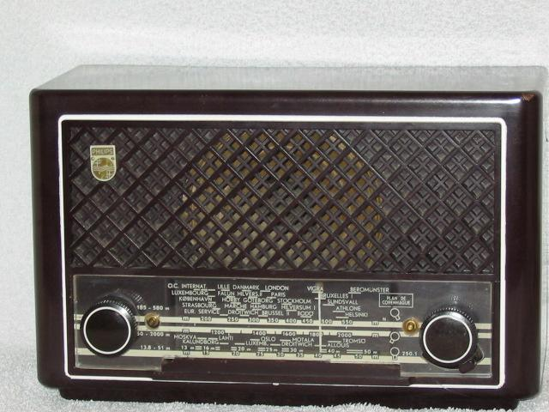
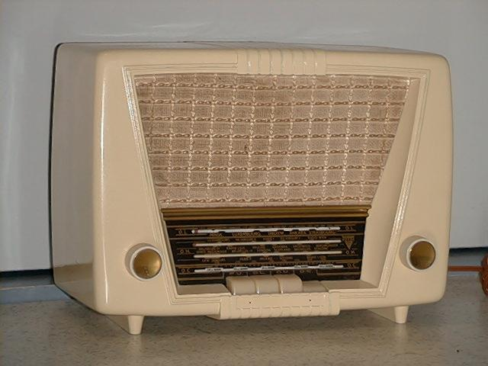
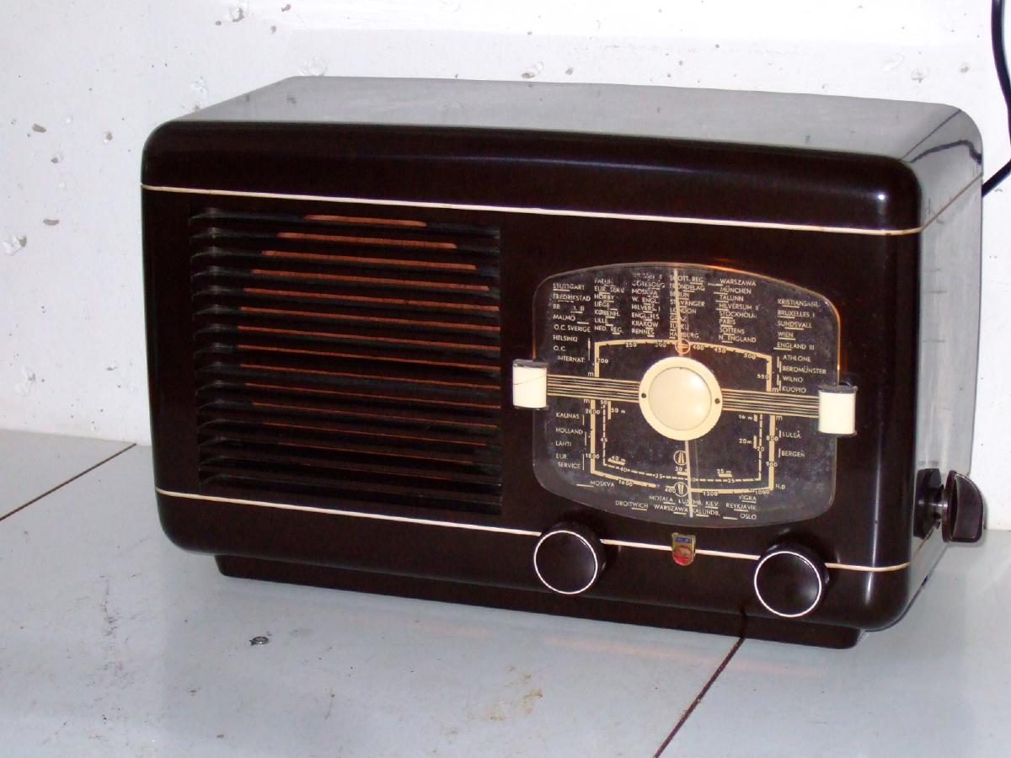
Midden-Uutjes
Gerard Tel
LC-Kring 13/09/2023
om 19.30

Slide 2
Wat gaan we doen
Wat is een Midden-Uutje
Trends rond 1950
Een paar modellen
Midden-Uutjes repareren
Conclusies

Slide 3
1. Wat is een Midden-Uutje
Wat is een Uutje: Een Radiotoestel met U-buizen Buistype met U
Rimlock-buizen: Miniatuurbuis, 8 pinnen, type “40”

Slide 4
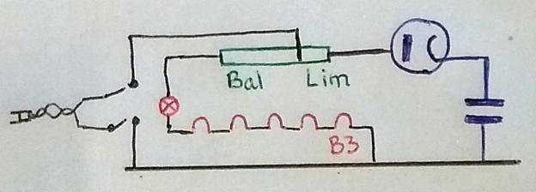
U-Toestellen, ca. 1940 – 1964
Geen Trafo: Alles net-verbonden
Gloeidraden in serie
Klein en goedkoop
Kan op gelijkstroom (“Universeel”)

Slide 5
Serie-gloeiketen met ballast
Franse 110V radio’s
C-Buizen, 200mA
Of (Fra/Amer) met 300mA: Curtain Burner
Televisies
P-Buizen, 300mA
Amerikaanse mini-radio’s: All American Five
150mA
Batterijtoestellen
Bij netgebruik, 25mA of 50mA

Slide 6
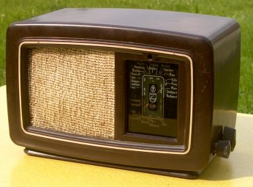
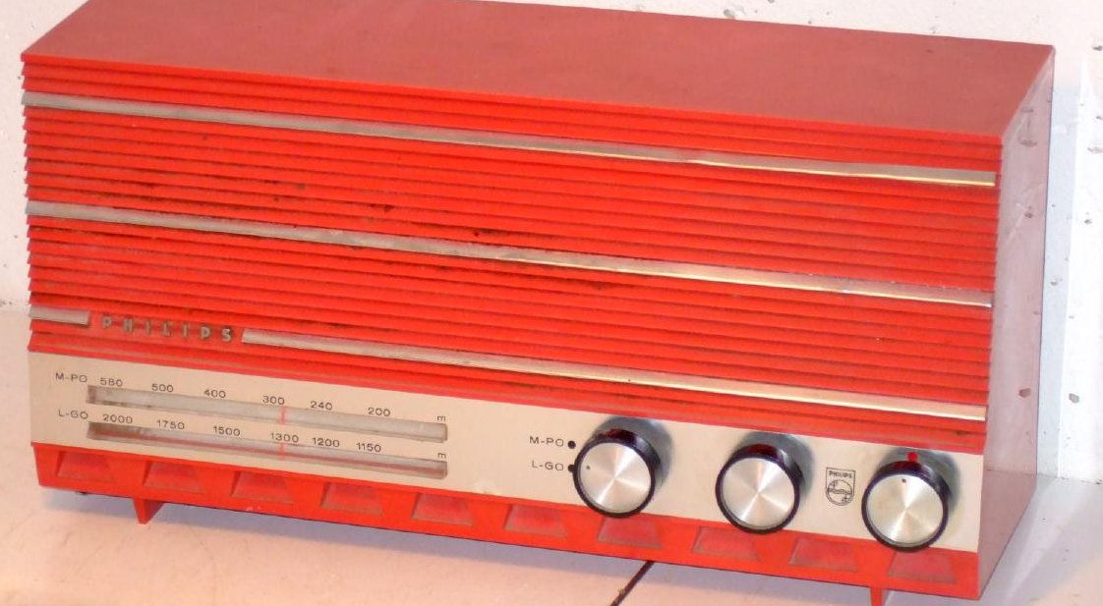
Verdeel U-tjes in drie generaties
Vroege: Sleutelbuizen
Ca 1940-1948
Oer-U Philips 203U Philetta
Midden: Rimlockbuizen
Ca 1948-1955
Deze lezing
Late Uutjes: Novalbuizen
Ca 1956-1964
Slot-U Philips B2X40U

Slide 7
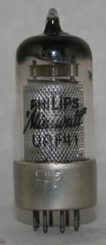
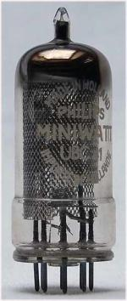
De Rimlock U-buizen: U*4*
Mengbuis UCH42
Penthode U(A)F41/2
AF triode UBC41
Eindbuis UL41
Gelijkrichter UY41/2
Dubbeldiode UB41 (nog nooit gezien: TV)
Lampje 8097D-00

Slide 8
Stroomverbruik van Uutjes
Uutje verstookt flink in serieweerstand
Vermogen van Philips BX300U: 45W
Vermogen van Philips BX400A: 45W Voedingstrafo, Rimlock-buizen met 6,3V parallel
Wisselstroomtoestel verstookt flink in voedingstrafo!
Uutje is niet persé duurder dan A-toestel
Wel vaak in heel klein kastje
Kan veel zuiniger (ca. 20W) met C-ballast

Slide 9
2. Radiotrends rond 1950
Uiterlijk
Productie
Antenne
De standaard U-voeding voor Rimlock

Slide 10
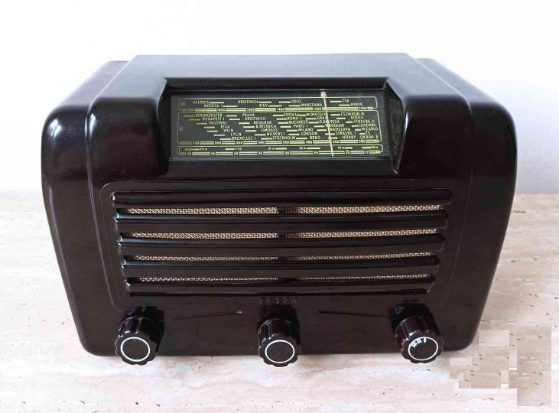
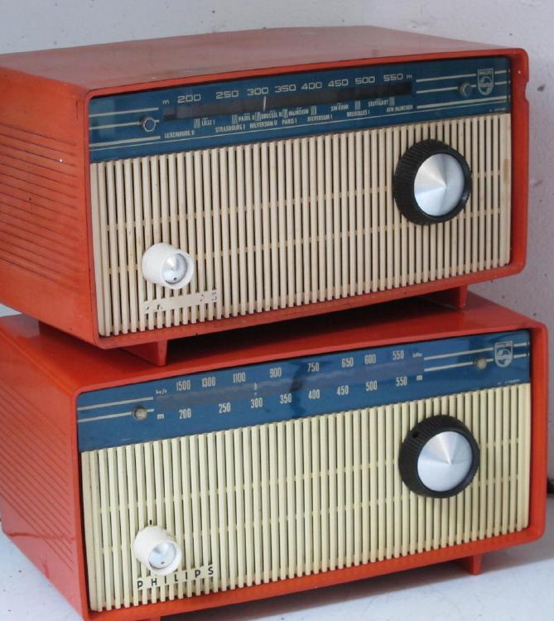
Hoe zag een radio er uit?
Vroege Uutjes: Nasleep oorlog Sombere doosjes
Midden Uutjes: Begin welvaart Iets opgeleukt
Late Uutjes: Hippe sixties Vrolijke kleuren

Slide 11
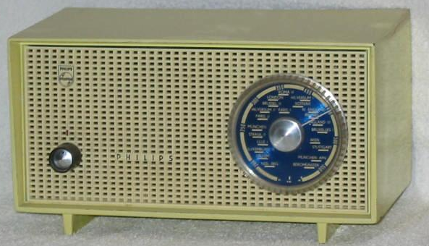
Vereenvoudiging van productie
Chassisbouw op metalen frame
Printplaten kwamen bij late Uutjes
Ingegoten grille ipv los doek
Veel midden-Uutjes hebben doek
Grootste vereenvoudigingen bij late Uutjes

Slide 12
Verbeterde techniek
Gloeiketen is 115V ipv 145V
Instelbare ipv gerilde MF-trafo’s
Beter gelagerde afstemcondensator
Prestaties zijn al vrijwel zo goed al laat Uutje
Radio met uiterlijk van vroeg Uutje en prestaties van laat Uutje

Slide 13
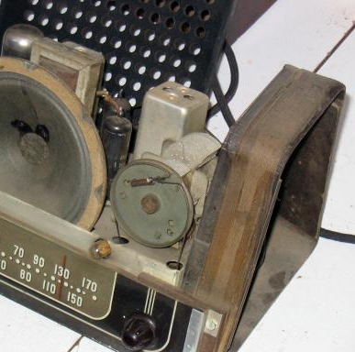
Antennes voor flexibel gebruik
Jaren 30:
Radio op 1 plek
Jaren 40:
Radio op 1 plek
Uutje is low budget
Jaren 50:
Grote radio huiskamer
Tweede toestel: Draadantenne lastig!

Slide 14
Philips antennes
Draadantenne: Buiten ophangen
Losse koppeling, eigenschappen onbekend
Plaatantenne: Folie/draad op binnenkant
Bruikbaar, niet heel goed
Raamantenne: Enkele winding
Goede storingsonderdrukking
Gevoelig richting zijkant
Ferrietantenne
Dito, meteen antennespoel
Gevoelig richting voor/achterkant

Slide 15
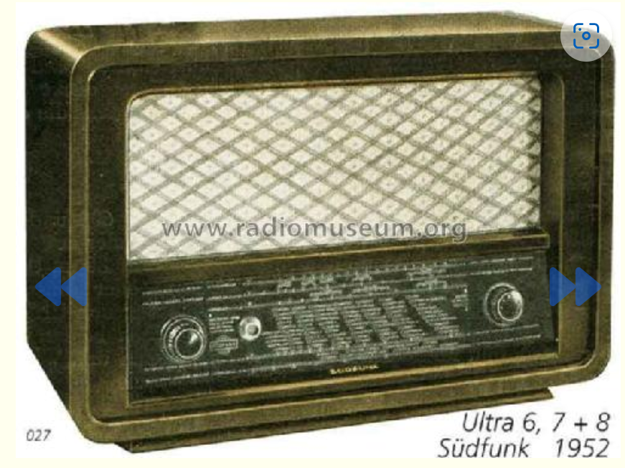
Midden-Uutje met FM
Duitsland gebruikte volop FM in 1950
Südfunk Ultra 8, 1952
UCH42 tot 100MHz?
Ook TV’s, Frankrijk en Engeland

Slide 16
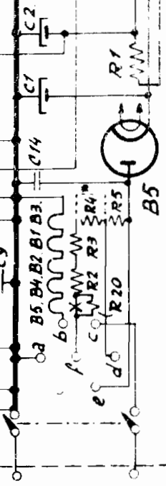
Voeding voor Rimlock Uutjes
Alle midden Uutjes vrijwel gelijk
Voor 220: b-f & c-d
Tussen C1 en R1 UGT
NTC R2 en R20

Slide 17
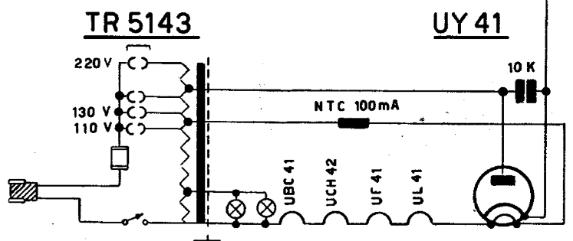
Variant: Trafo ipv Weerstand
Arel 71A, België
Autotrafo, dus netverbonden!

Slide 18
3. Een paar modellen
Begin: Philips BX370U en BX380U
Bekend: Philips BX200U
Philips BX300U
Philips BX210U
Erres KY513
Groot: Philips BX645U Super-U
Eind: Erres KY553

Slide 19
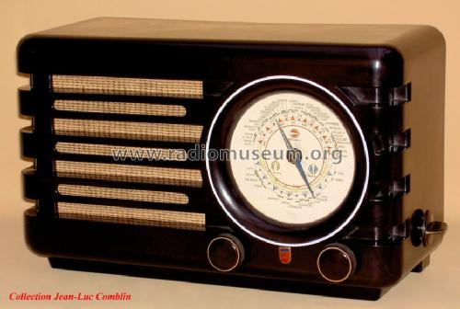
Philips BX380U (1948)
Na BX370U van 1948
UAF41 & UAF41
Fl 195, 44cm
Geen antenne
L/M/K (13MHz)
Afstemmen ☹
Waanzinnig ingewikkelde snarenloop (4 dr.)

Slide 20
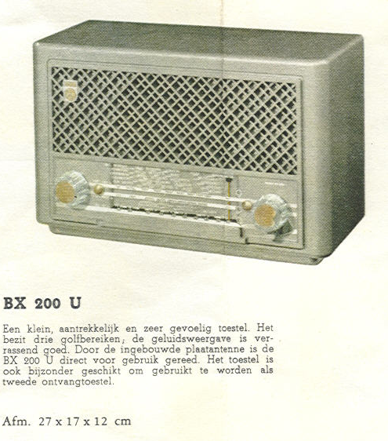
Philips BX200U (1950)
UF41 & UBC41
Fl 145, 27cm, L/M/K
Tweede toestel
Plaatantenne(tje)
Grijs, bruin, rood

Slide 21
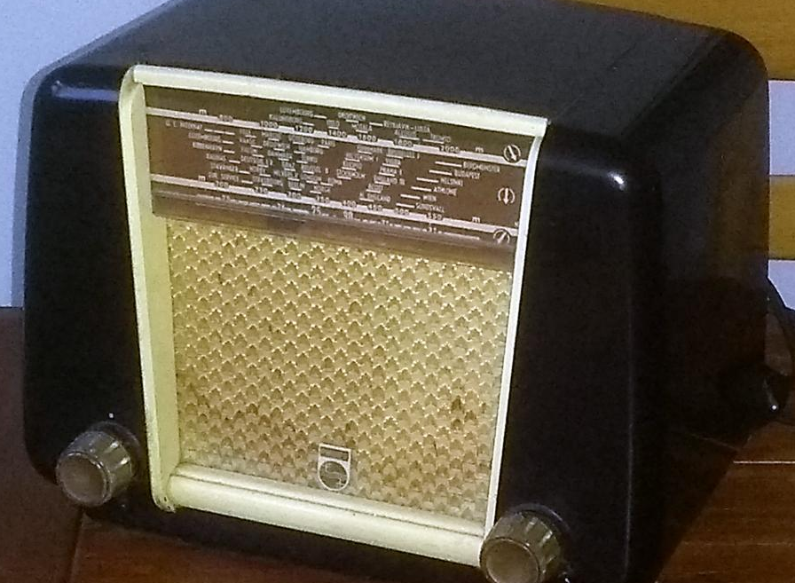
Philips BX300U (1950)
Fl 165, 27cm
Bruin / Crème
L/M/25m+31m Bandspreiding
Raamantenne M/L, Plaatantenne K

Slide 22
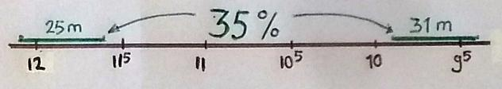
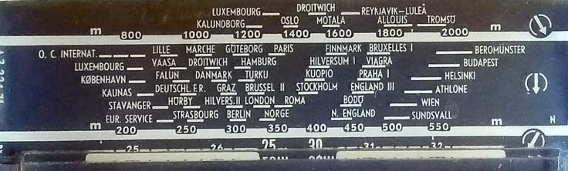
De 25m en 31m band
31m: 9,4 – 9,9 MHz, 25m: 11,6 – 12,1 MHz
Schaal van de BX300U: Paar meters “ertussenuit geknipt”?

Slide 23
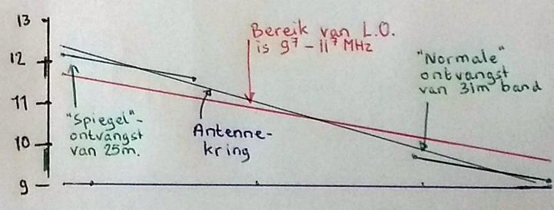

Spiegelontvangst
Bereik oscillator ca. 2 MHz (9,7 – 11,7 MHz)
Ontvang onder osc freq: 31m band
Ontvang boven osc freq: 25m band

Slide 24
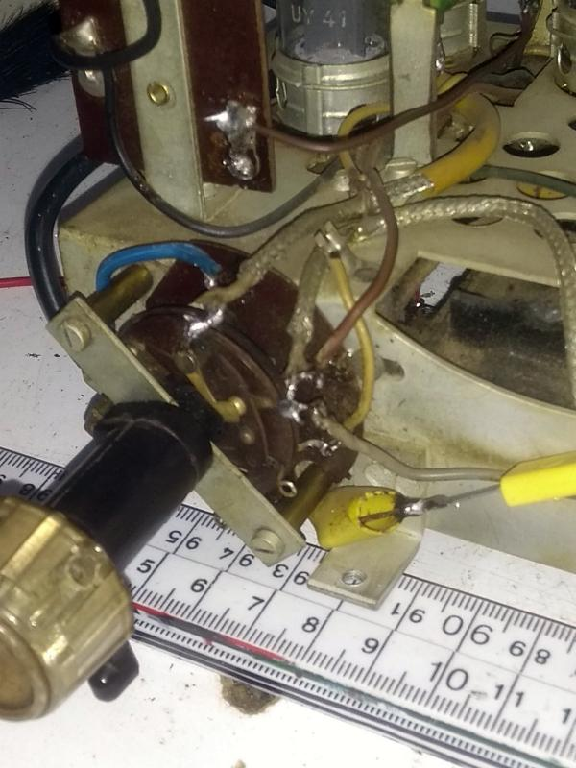
Deze BX300U
December 2022: Veiling Haarlem, 55€
Marktplaats: BX300U in Veenendaal, 20€
Reparaties (veel kleine)
Condensators
Ballast defect (C)
Mengbuis kraakt (NH₃)
Netsnoer brokkelt
Netschakelaar
Slippend koord

Slide 25
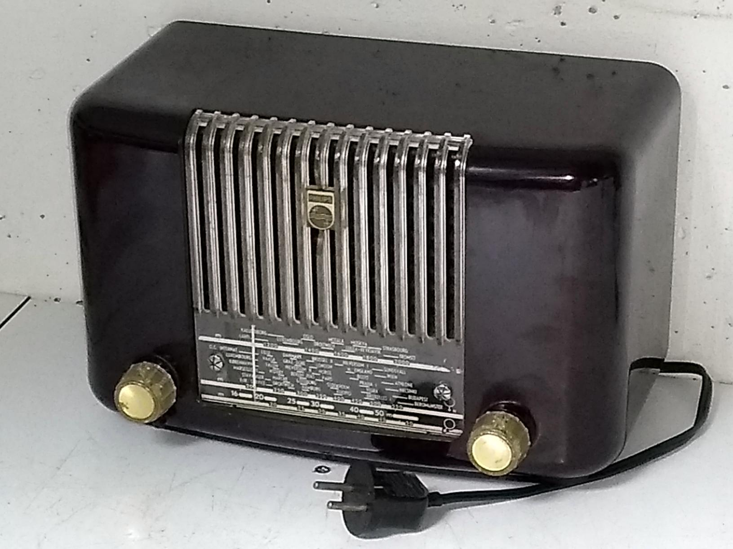
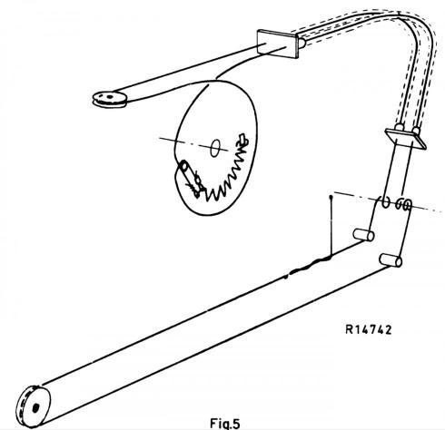
Philips BX210U (1951)
Fl 162, L/M/K
Raam + Plaat, gevoelig!
Snaar doc ☹

Slide 26
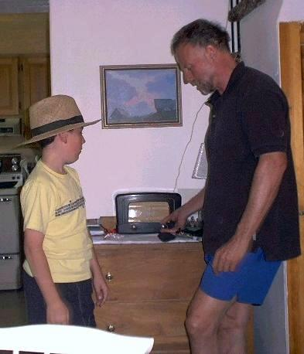
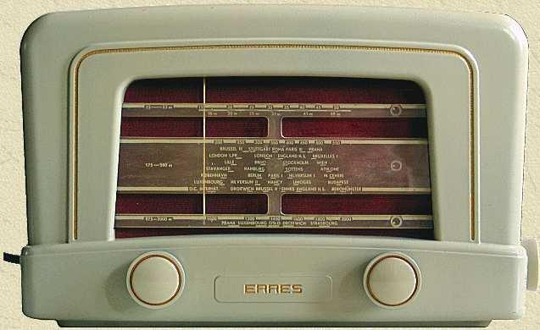
Erres KY513 (1951)
Erres maakte ook budget-modellen!
Fl 160, bruin of grijs
L/M/K (of Tropen)

Slide 27
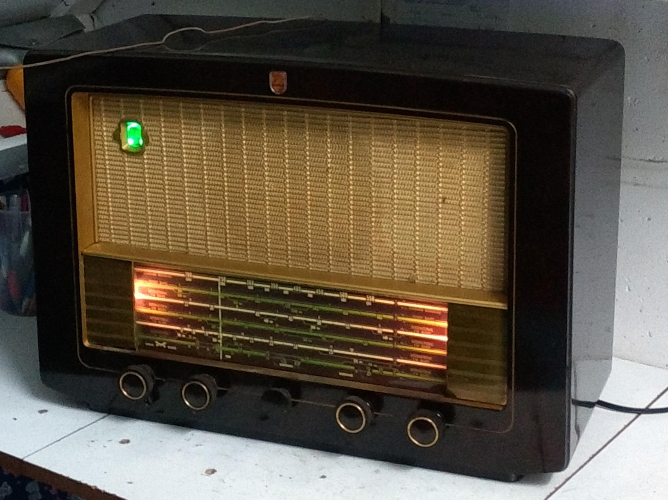
Super-U: Philips BX645U (1955)
Buitenbeentje?
Fl 328, 55cm
6-bands tropen
Oog: UM4
Geen antenne!
LCK mei ‘22

Slide 28
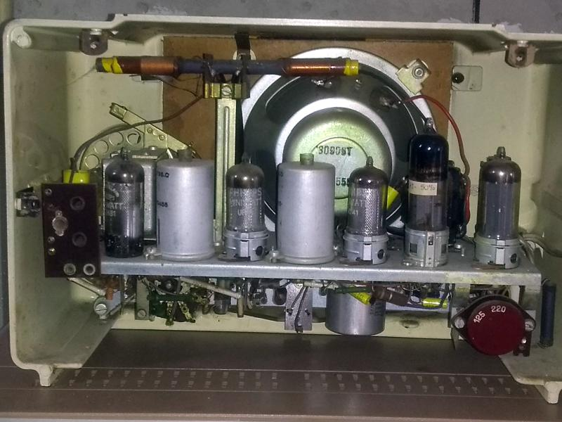
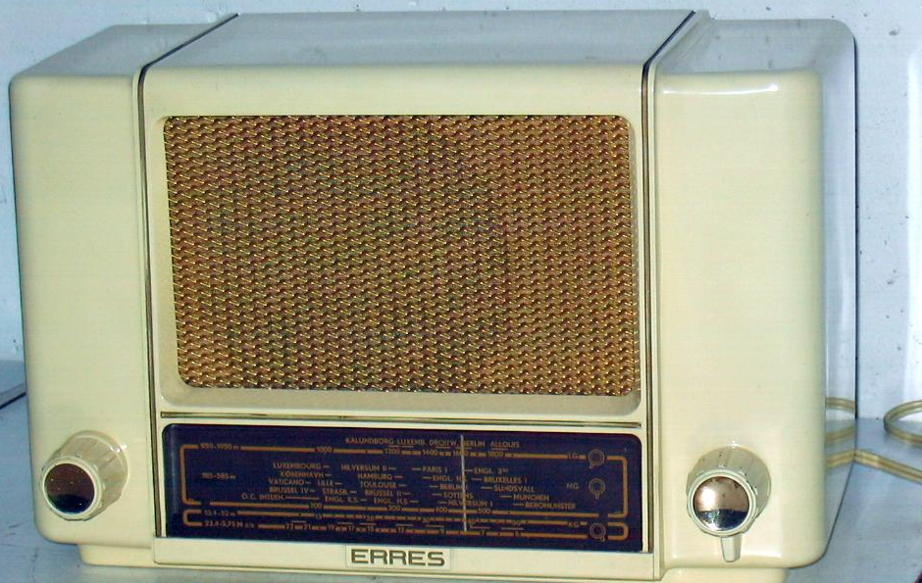
Erres KY553 Midget (1955)
Fl 155, 30cm, L/M/K
Groen, ivoor, rood
Ferriet + Plaat ant.
Mixer UCH81: eind “midden-U”

Slide 29
4. Midden-Uutjes repareren
Isolatie!
Condensators
Rimlock buispennen
Ballastweerstand
Serielamp en scheidingstrafo

Slide 30
Isolatie controleren
Hele binnenkant is netverbonden
Beschadigingen in kast / isolatie / snoer
Wijzigingen of geknutsel?
Ontbrekende knoppen
Scheidingscondensatoren (aarde / antenne)

Slide 31
Condensators
Papiercondensatoren (teerbollen)
Ratel, koppel, anode: sowieso vervangen
Alles wat beetje bereikbaar is ook
Elco’s C1/C2 in voeding vaak nog goed
Evt. na “Reformeren”

Slide 32
Rimlock buizen: kraak kraak
Vaak gekraak, soms brom
Door aanslag (zilver??) rond buispennen
Buizen goed reinigen met ammonia
Soms ook buisvoeten met tandenstoker
Eerste generatie Rimlock: met metalen ring zijn nog erger

Slide 33
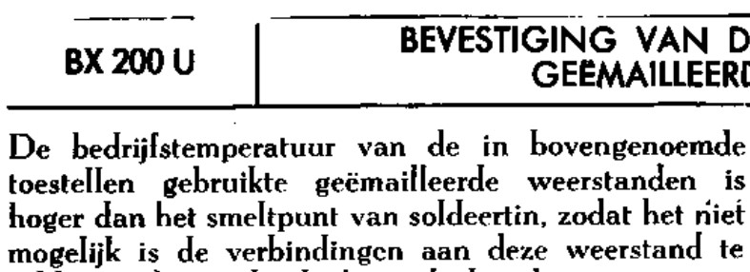
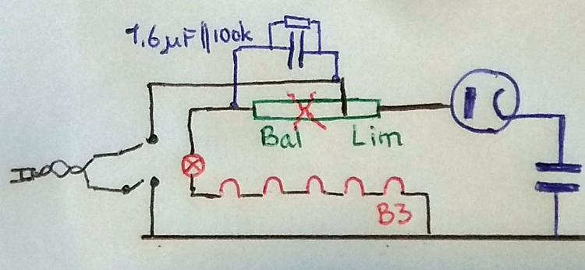
Ballast “straalkacheltje”
Onderbroken
Via NFOR of Beurs vervanger, 5€
Condensator 1,6μF, 50ct
Toestel 10W zuiniger
NTC R2 kan weg
“Sanshin”:
Nog 10W eraf

Slide 34
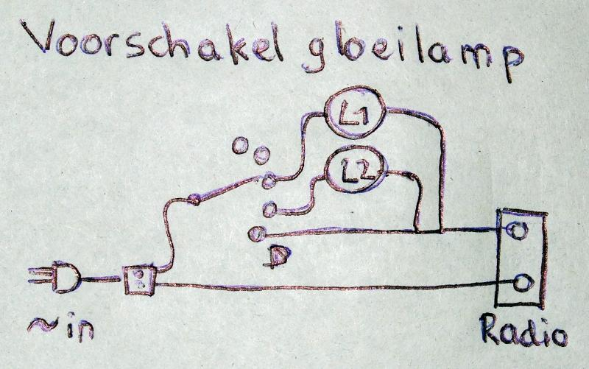
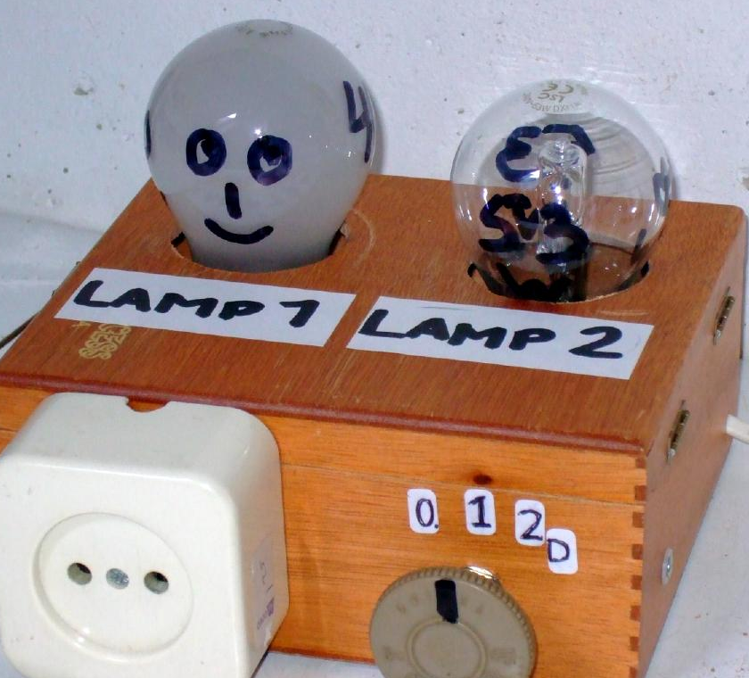
Opstarten via gloeilamp
Tweelamps opstarter
Begrenst stroom en maakt zichtbaar
Eerst 40W, na halfuurtje 100W
Metingen in stand D (Direct)!

Slide 35
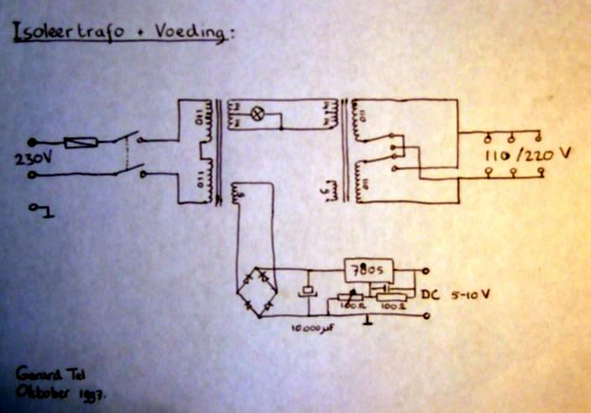
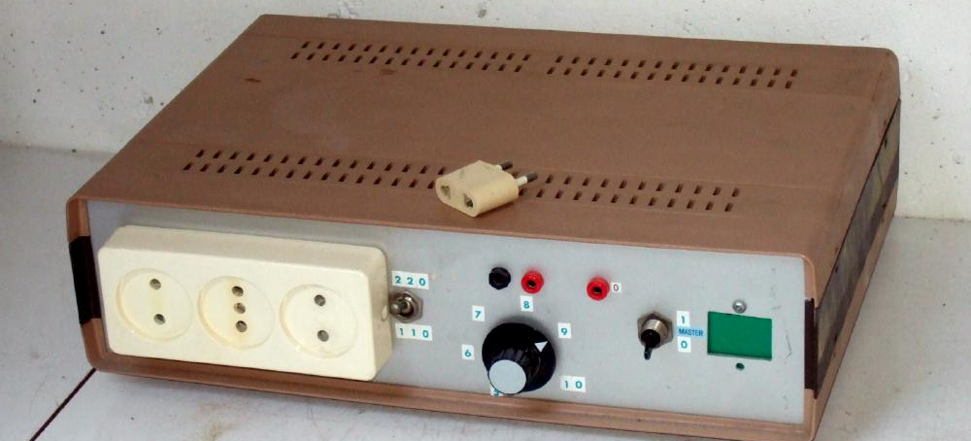
Werk en meet via netscheiding
Twee zware trafo’s back-to-back
220 of 110V
Gelijkspanning

Slide 36
5. Conclusies
De Midden-Uutjes (Rimlock buizen)
Qua ontwerp/kastbouw dichtbij vroege Uutjes
Qua techniek/prestatie dichtbij late Uutjes
Zeer eenvormig qua uitvoering

Slide 37
Oktober: Knutselen met Bluetooth
Wat is Bluetooth, uitvinder
Inbouwen in radio
Los aansluiten
November: Bandspreiding
December: TA7642

Slide 38
Meenemen / Tonen
BX300U
BX210U
BX645U
KY553
Teletone 111
B3X00U
Sleutel, Rimlock, Noval buis
Tweelamps
Scheidingstrafo
Wattmeter
Teerbol

